Slide 1
Treinamentos Intermediários de Xadrez do PUXA UFSC
Tobias Rossi Müller

Slide 2
Objetivos:
Ensinar os fundamentos do jogo de Xadrez para a comunidade acadêmica da UFSC interessada no esporte;
Trabalhar temas de compreensão geral do jogo, como Conceitos Gerais, Cálculo de Variantes, Estratégia, Tática, Finais, Aberturas;
Trabalhar os temas a partir de demonstrações teóricas e práticas, a partir do uso de dinâmicas em que os participantes joguem posições específicas para compreender o tema na prática.

Slide 3
Requisitos:
Compreender a movimentação das peças e as regras do jogo de xadrez;
Ser participativo.

Slide 4
Bibliografia:
Xadrez Vitorioso: Yasser Seirawan;

Slide 5
Bibliografia
Use este espaço para escrever o seu texto.
Para inserir novos slides, clique na aba “página inicial” e então no ícone “novo slide”.
Você pode escolher o estilo de slide mais adequado ao seu objetivo clicando sobre o slide com a tecla direita do mouse e então selecionar a opção “layout”.
Fique atento à formatação do texto ao copiar e colar.

Slide 6
Título do texto
Subtítulo
Subtítulo 1
Item 1
Sub-item 1
Sub-item 2
Item 2
Subtítulo 2
Item 1
Item 2

Slide 7
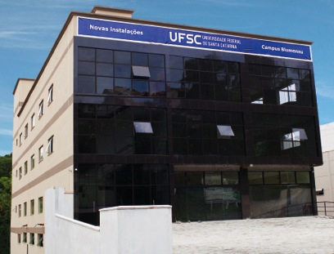
Título do texto
Exemplo de como você pode utilizar imagem e texto no mesmo slide.
Evite diminuir o tamanho da fonte. Crie novos slides, se necessário.
As imagens utilizadas neste arquivo são de uso exclusivo da UFSC.
Use esse espaço para escrever.
Sed ut perspiciatis unde omnis iste natus error sit voluptatem accusantium doloremque laudantium, totam rem aperiam.
Legenda da imagem

Slide 8

Título do slide aqui
Legenda da imagem

Slide 9
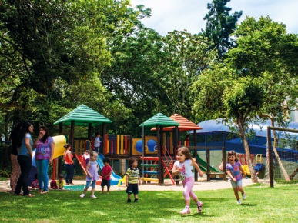
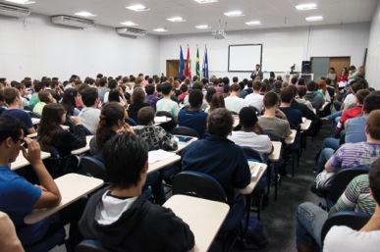
Título do slide com texto e duas imagens
Esse é um exemplo de slide no qual você pode inserir duas imagens e ainda um texto.
As imagens utilizadas neste arquivo são de uso exclusivo da UFSC.
At vero eos et accusamus et iusto odio dignissimos ducimus qui blanditiis praesentium voluptatum deleniti.
Legenda da imagem
Legenda da imagem

Slide 10
Contato
E-mail: seunome@email.com
Telefone: (xx) xxxx-xxxx
Site: www.site.com.br

